Slide 1
Математика в профессии
«Повар, кондитер»
Исследовательская работа
Выполнила: Тхаренко Таня гр.321,
Повар, кондитер
Руководитель: Гуржий В.И.
Ханкайский район, с. Камень-Рыболов.
2017г.

Slide 2

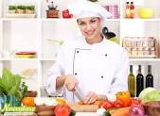
Содержание
1. Введение
2.Основная часть
Методы решения задач по математике с профессиональным содержанием.
2.1. Механическая кулинарная обработка продукции.
2.1.1 Применение математики в методике расчета массы отходов при механической кулинарной обработке сырья.
2.1.2 Применение математики в методике расчета массы нетто при механической кулинарной обработке сырья.
2.1.3 Применение математики в методике расчета массы брутто при механической кулинарной обработке сырья.
3.Экспериментальная часть. Практические задачи.
3.1. -математика в задачах по кулинарии.
3.2. - математика в задачах по технологии приготовления мучных кондитерских изделий.
3.3. - математика в задачах по технологии приготовления пищи.
4. Заключение
5. Литература

Slide 3
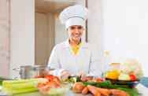
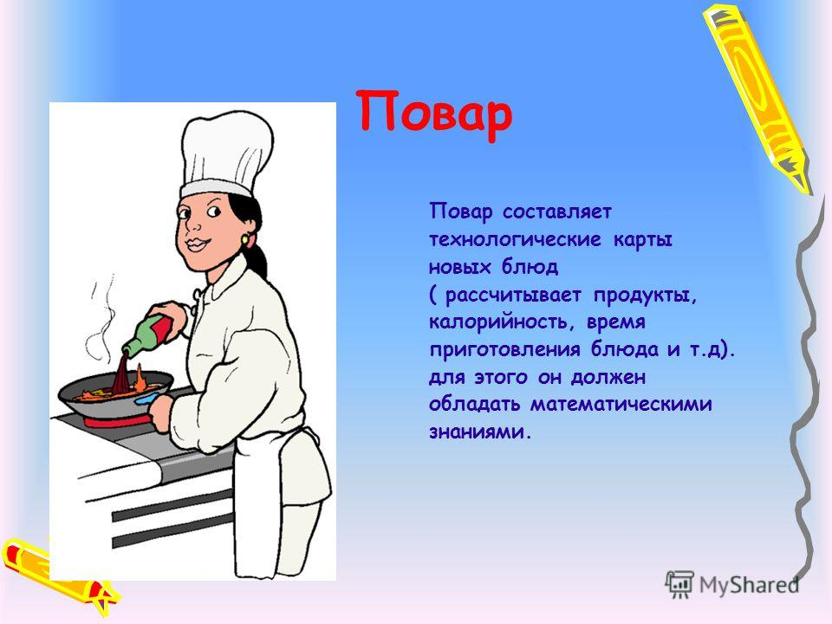
Актуальность исследования:
Внедрение высокоэффективных производственных отношений является важным этапом перехода экономики страны к рыночным отношениям. Поэтому студенты, которые выбрали профессию повара, кондитера должны знать рецептуру и технологию приготовления кондитерских изделий и блюд, биологическую ценность и калорийность их, гигиенические нормы. А это невозможно без знания математики. Математика развивает точность и логическое мышление, способствует умению видеть главное для понимания сложных задач.

Slide 4
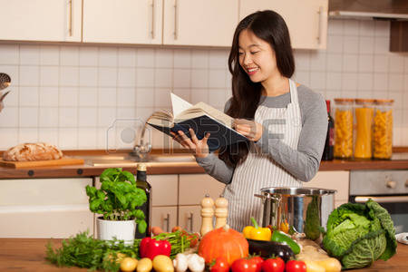
Объект исследования: профессия повар, кондитер.
Предмет исследования: математика в профессии повар, кондитер

Slide 5
Цель исследования: ознакомиться с применением задач с практической направленностью по разным темам математики в профессии повар, кондитер.
Задачи исследования: составить задачи с практической направленностью, разобрать математические приёмы и методы их решения, проанализировать на практике. Пополнить дидактический материал с профессиональной направленностью новыми задачами по кулинарии, изучить дополнительную литературу.

Slide 6


Гипотеза: если будем решать различные виды задач, при решении которых математика объединяется с кулинарией, технологией мучных и кондитерских изделий и др. науками, возникает объективная возможность исследования практики убедиться в её применении в профессии повар, кондитер.

Slide 7
Введение.
Актуальность и востребованность профессии повар, кондитер доказана историей. Как только человек стал добывать себе пищу, он научился её готовить. Огромный спрос на разнообразие и обилие блюд привело к появлению первых школ кулинарии. В 19 веке поварские школы стали повсеместно. Англия, Европа и Россия готовили своих специалистов наперебой.
Профессия, такого понятия в древности не существовало, хотя кондитерское ремесло возникло довольно давно. Что касается наших дней профессия повар, кондитер входит в число одно из первых востребованных мест.
Готовясь к празднику кондитерские изделия, являются самыми популярными и востребованными, раскупаются, никакой кризис им не страшен.
Искусство повара, кондитера помогает ощутить и насладиться вкусом продуктов, укрепить здоровье.
Профессия повар, кондитер в современных условиях стала очень актуальной на сегодняшний день. В малых предприятиях общественного питания нет разграничения функций повара и технолога. Повар должен уметь работать с документацией нормативной и производить технологические расчёты.
Обладать знаниями приготовления кондитерских изделий, но и уметь считать, создавать замысловатые геометрические формы должны производители кондитерских изделий. Для этого нужны знания математики. Математика, она везде, иногда мы её не замечаем, а она неотъемлемая часть нашей жизни.

Slide 8

2.Методы решения задач по математике с профессиональным содержанием.
Задачи на механическую кулинарную обработка продукции.
1.Задачи на расчёт количества отходов и потерь.
2.Задачи на расчёт массы нетто полуфабрикатов или готовых изделий.
3. Задачи на расчёт массы брутто сырья.
4. Задачи на расчёт количества порций готового изделия, которое можно получить из сырья.

Slide 9
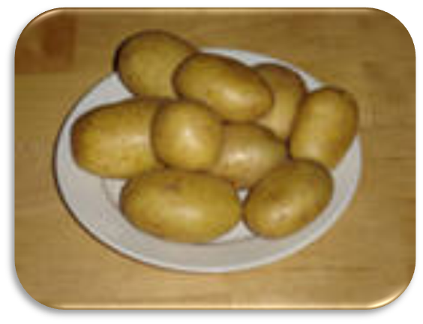
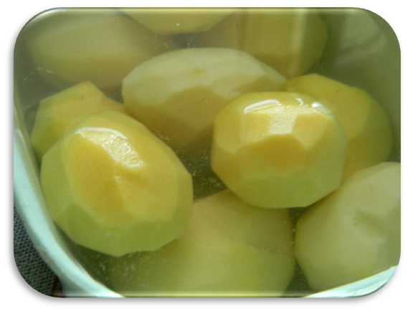
2.1 Применение математики в методике расчёта массы отходов при механической кулинарной обработке сырья
Образец решения задачи
При решении задачи по нахождению процентов необходимо:
найти начальное число, т.е. число, содержащие 100%; найти соотношение между процентной суммой и начальным числом и умножить его на 100 %;
Задача. Для приготовления обеда в столовой выделили 250 кг картофеля. После механической обработки получили 211 кг чистого картофеля. Определить процент отхода.
Решение.
250 кг картофеля составляет 100%
211кг чистого картофеля составляет х% , составляем пропорцию: 250 : 100 = 211: х,
х = 211 × 100 : 250 = 15,6%
Ответ: % отходов = 100% - 84,4% = 15,6%

Slide 10
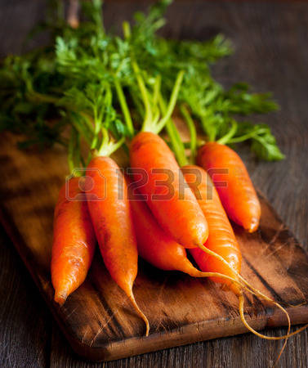
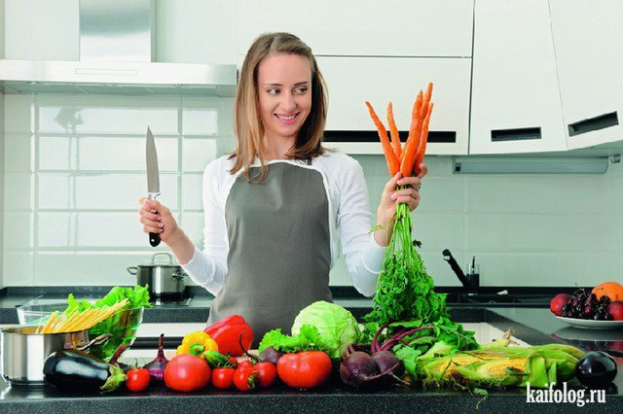
Пример задачи.
Для приготовления обеда в столовой выделили 15кг морковки. После механической обработки получили 9 кг моркови Нужно определить процент отходов.
Рассуждение. Сначала найдём массу получившихся отходов: 15кг – 9кг = 6кг.
Составляем пропорцию: 15кг составляет 100%; 6кг составляет х%,
Находим процент отходов. Для этого: х% = 6 ×100: 15 = 40%
Ответ: отходы при механической обработке моркови составляют 40%.
Ответ: масса отходов равна 54 кг.

Slide 11

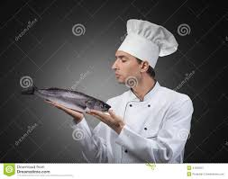
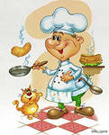
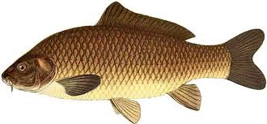

Slide 12
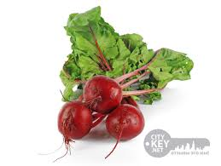
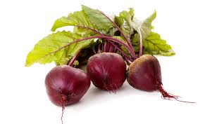
2.2. Применение математики в методах расчёта массы нетто при механической кулинарной обработке сырья
Например: Определите, сколько очищенной
свеклы получится из 60 кг.
Процент отходов составил 12%
Решение. 60кг составляет 100% , m_{н} – масса нетто,
m_{н} составляет 12%, отсюда получаем
m_{н} = , М_{СВ} = 60 – 7,2 = 52,8кг
2способ. Решение.
Определяем, сколько килограммов содержит 1 %. Для этого: 60 кг : 100 = 0,6 кг.
Вычисляем, сколько килограммов содержит 100% - 12% = 88%.
Для этого: 0,6 кг 88 % = 52,8 кг.
Ответ: масса очищенной свеклы равна 52,8кг.

Slide 13
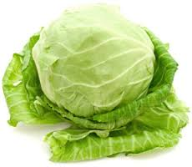
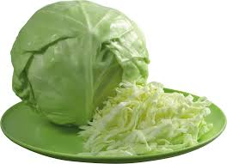
задача
.
Задача. Определить массу очищенной свежей капусты,
если масса неочищенной свежей капусты (брутто)
составило 50кг. Процент отходов равен 18%.
Решение. Масса капусты брутто равна 50 кг.
Процент отходов – 18 %
Процент выхода очищенной капусты ( нетто ) – (100-18) % = 82%
Тогда 50 кг составляет 100 %
m_{н} составляет 82%, m_{н} = 50×82 : 100 = 41кг.,
Ответ: 41кг- масса очищенной капусты (нетто).
По такой же схеме можно определить потребность в овощах
(нетто) для приготовления конкретных блюд.

Slide 14
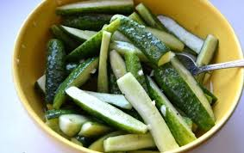
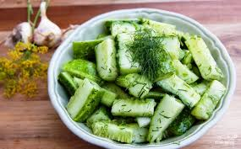
2.2. Математика в методике расчёта массы нетто отходов при механической кулинарной обработке сырья.
Задача.
Для приготовления салата из свежих огурцов взято 6 кг огурцов неочищенных. Определите, какое количество огурцов будет получено после очистки. Процент отходов равен 12%
Решение. m_{бр} равна 6кг и составляет 100%
m_{отх} составляет 12%,
m_{отх} = 6×12:100 = 0,72кг.
Находим массу очищенных огурцов m_{н} = 6кг - 0,72кг =5,28кг (нетто)
Ответ: масса нетто равна 5,28кг

Slide 15
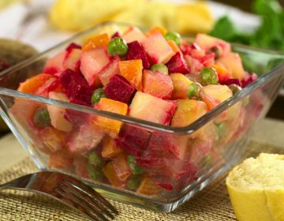
2.3. Применение математики в методах расчёта массы брутто при механической кулинарной обработке сырья
Пример
Для приготовления винегрета в столовой необходимо израсходовать 5кг очищенного картофеля. Определить, сколько следует взять неочищенного картофеля, если отходы при механической обработке составляют 30 % массы брутто.
Рассуждение. Начальным числом при механической обработке является масса брутто. Это искомое число, и оно равно 100 %. Масса нетто равна 5 кг, в процентах это:
100 –30 = 70 %(так как масса нетто равна массе брутто за вычетом массы отходов).
Записываем условие задачи: 5 кг очищенного картофеля – составляет 70 %;
масса неочищенного картофеля – составляет 100%
Решение.
Определяем, сколько килограммов содержит 1 %. Для этого: 5 кг : 70 = 0,07 кг. Вычисляем, сколько килограммов содержат 100 %. Для этого: 0,07 кг 100 = 7 кг.
Ответ: масса неочищенного картофеля равна 7 кг.

Slide 16
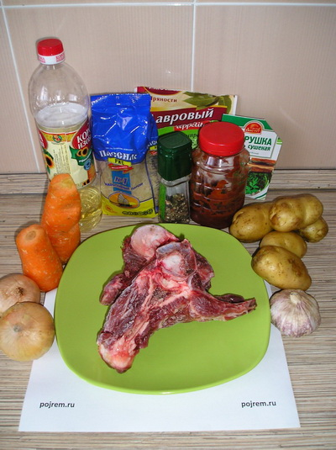
Математика в задачах по кулинарии.
Пример решения задачи.
Найдите количество картофеля (брутто) для приготовления 20 порций супа Харчо по рецептуре. Масса порции супа составляет 500 г,
тогда 20 порций супа равны: 500гр ×20 = 10000гр =10кг супа.
2. По рецепту масса нетто картофеля равна 180 г. на 1000 г. выхода.
Таким образом, m _{Н} = 0,180 кг × 10 кг = 1,84 кг
Норма отходов картофеля составляет 35%. Процент нетто равен 100% - 35% = 65%. Составим пропорцию
m _{БР} = Ответ: 2,83кг.

Slide 17
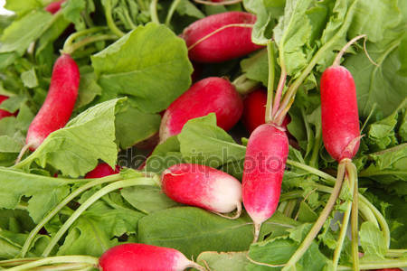
Задача
Определить количество отходов в кг, при обработке молодого редиса с ботвой, если масса нетто обработанного редиса равна 15кг. Процент отходов равен 40%.
Решение. m_{отх} = 40%, m_{нетто} = 15кг = (100-40)% = 60%,
Отсюда: . m_{отх} = 15×40:60=10кг.
Ответ: масса отходов равна 10кг.
Слайд 17.

Slide 18
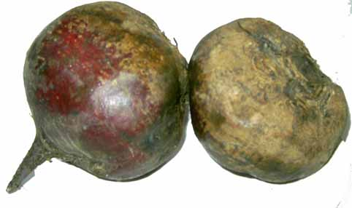
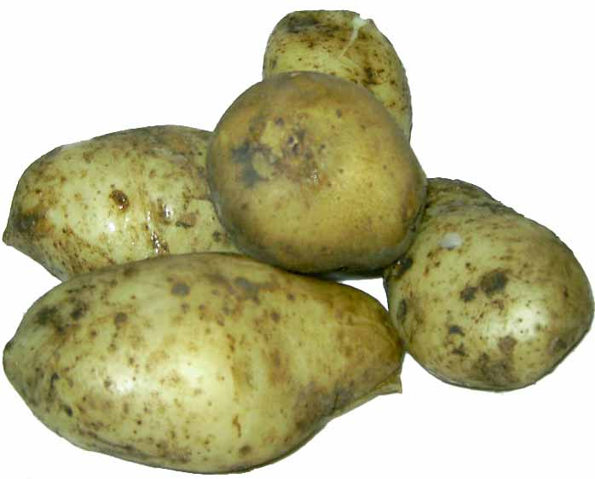
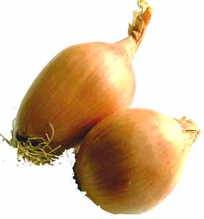
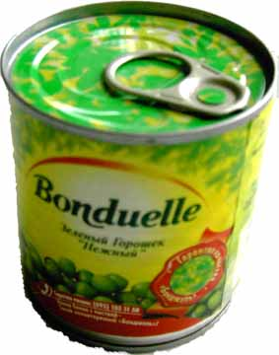
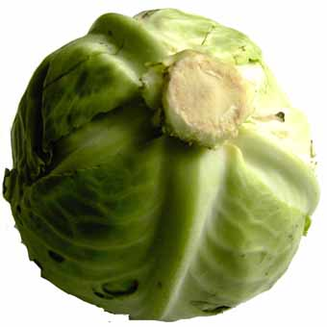
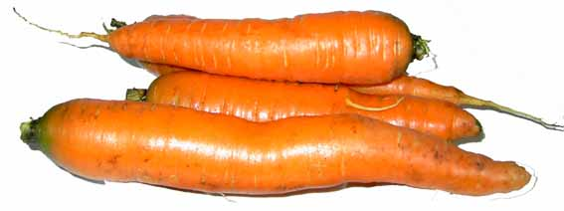
3.1. Математика в задачах по кулинарии
Овощной салат.
Для приготовления 10 порций салата по100г требуется:
Капусты белокочанной – 120г,
Огурцы свежие- 150г,
Лук репчатый – 100г.
Помидоры свежие – 150г.
моркови – 100г,
зелёный горошек - 80г,
масло растительное – 100г
лист салата – 100г,
перец сладкий – 100г.
соль по вкусу
Рассчитать сколько нужно указанных продуктов для приготовления 5 порций салата по 150г.

Slide 19
Решение:
(120 + 120 : 2) :2 = 90г. (капусты)
(150 + 150 : 2) :2 =112,5г. (огурцы)
(100 + 100 : 2) :2 = 75г. (лук)
(150 + 150 : 2) :2 = 112,5г. (помидоры)
(100 + 100 : 2) :2 = 75г. (морковь)
(80 + 80 : 2) :2 = 60г. (зелёный горошек)
(100 + 100 : 2) :2 = 75г (масло растительное)
(100 + 100 : 2) :2 = 75г (лист салата)
(100 + 100 : 2) :2 = 75г (перец сладкий)

Slide 20
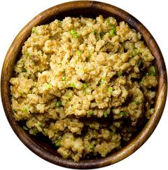
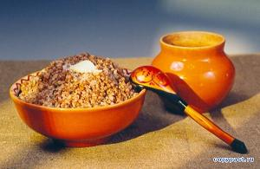
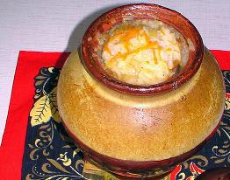
. Определить количество воды и крупы для приготовления пшеничной каши рассыпчатой на 10 порций
Решение: 200г порция – 0,2кг, 0,2кг×10 = 2кг (каши)
Из таблицы рецепта каши пшеничной находим ответ на 1кг каши и умножаем на 2.
Ответ: 660гр крупы пшеничной и 1,60л воды
Каша перловая
Гречневая каша
Рисовая каша
Соотношение крупы и воды
1:3
1:3
1:2,5

Slide 21
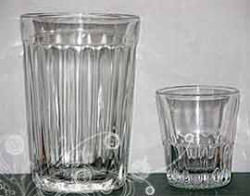
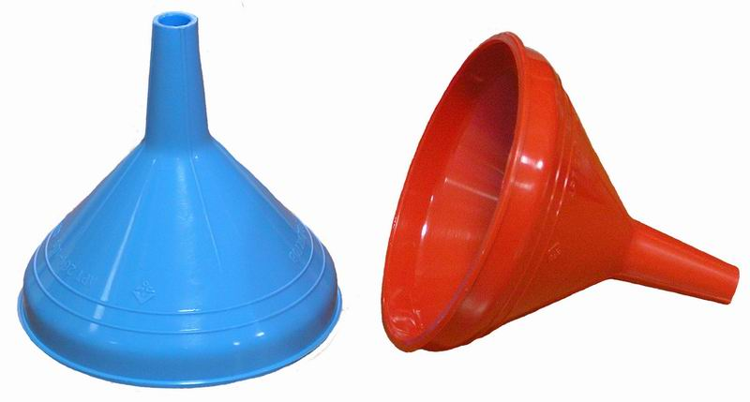
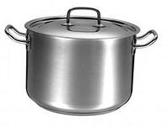
Геометрия в формах
Столовые приборы (тарелки) тоже имеют свои геометрические формы – круг, квадрат или прямоугольник (сегодня очень модно иметь в доме тарелки квадратной формы в японском стиле). Бокалы (кружки) имеют форму цилиндра, конуса или усеченного конуса. Стаканы для сока по форме это правильные призмы, в основаниях которых находятся шести, восьми угольники.

Slide 22
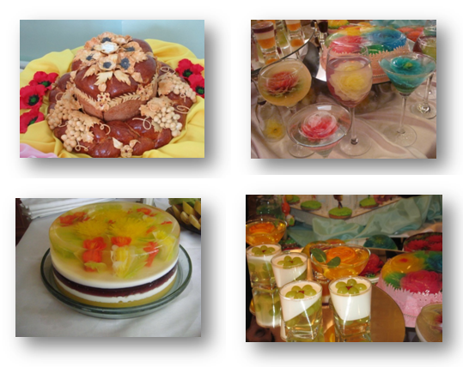
При заливке пряничных домиков глазурью, используются знания таких понятий, как периметр, площадь боковой поверхности и объем призмы, параллелепипеда, куба. При изготовлении караваев необходимы знания геометрических понятий «симметрия», «конус», «цилиндр».

Slide 23
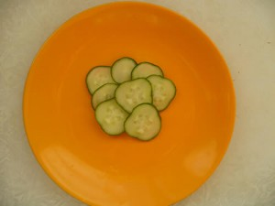
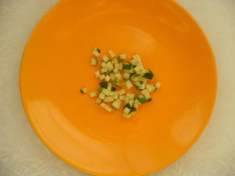
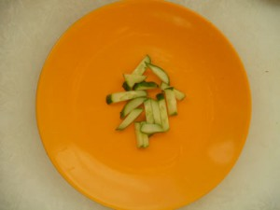
Виды нарезки, имеющие геометрическую форму
Брусочки. Сырую морковь нарезают на пластины толщиной 0,8-1.0 см. и разрезают на брусочки 2-3 см. В основании брусочка лежит геометрическая фигура прямоугольник.
Вид нарезок овощей кружочками
Толщина нарезки 2-2,5 см.
Кубики. Овощи вначале нарезают на пластинки, разрезают их на брусочки, а затем режут на кубики. В зависимости от назначения кубики нарезают сечением: крупные: 2-м.,средние: 1-1,5 см., мелкие: 0,3-0,5 см.

Slide 24
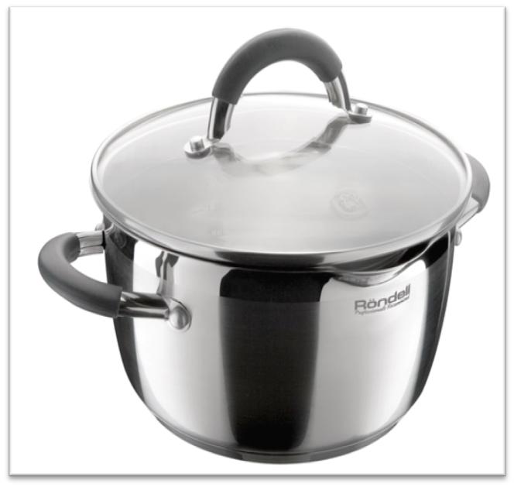
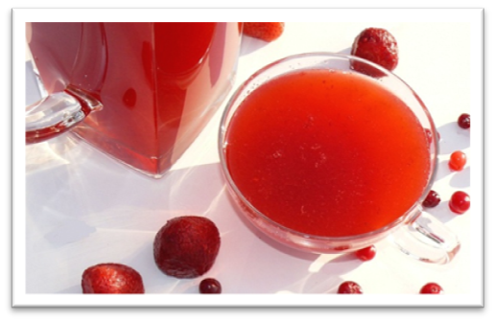
Геометрия в кулинарии
Какова должна быть высота цилиндрической кастрюли с диаметром дна 25 см, чтобы в ней можно было приготовить 0,85 л фруктового киселя? (Результат округлите до сотых.)
Решение. 0,85л = 0,85дм³,
25см = 2,5дм, V = ПR²H, 0,85 = 3,14 ² H, H =0,17дм = 17см
Ответ: , H = 17см

Slide 25
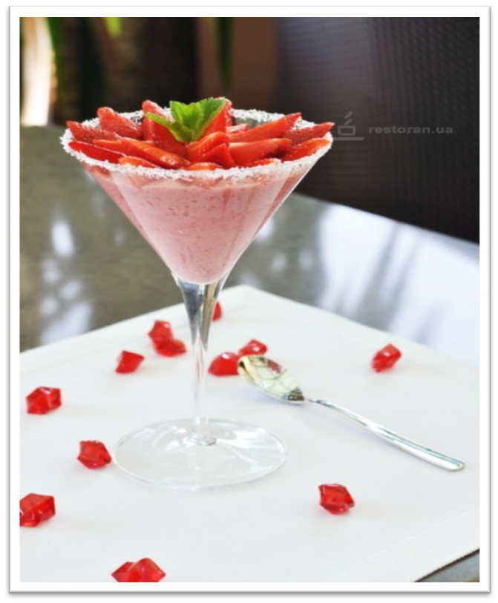
Задача. Необходимо разлить 1 л фруктового сока в конические бокалы высотой 7 см и диаметром основания 6 см. Сколько бокалов потребуется?
Решение. 1л = 1дм³ = 1000см³, V = R²H, V_{б} = 3,14 3² 7 = 197,82см³,
1000: 197,82 = 5б
Ответ: 5 бокалов

Slide 26
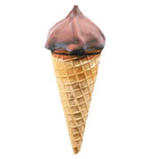

Задача

Slide 27
3.2.Математика в задачах по технологии приготовления мучных кондитерских изделий.
Задача. Определить потери в массе в кг и упёк в % к массе теста, при выпечке 80шт. булочек массой по 50 гр.
Решение: Находим массу выпеченных булочек
50гр × 80 = 4000гр = 4 кг
По сборнику рецептур на 100 булочек идёт 5,8 кг теста. На одну булочку нужно
5,8 кг: 100 = 0,058кг, для 80 булочек находим 80×0,058 = 4,64кг теста.
4,64кг – 4кг = 0,64 кг(потери при выпечки), находим процент упёка, составим отношение:
4,64-100%, ,64- х% тогда х = , % упёка составил 13,8%
Ответ: m_{УП} = 0,64кг, % упёка= 13,8%.

Slide 28
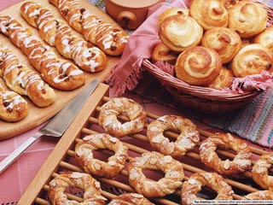
Задача. Определите упек и припек при выпечке 30 штук пончиков.
Решение: Масса одного пончика равна 60г; масса 30 штук пончиков равна 60г×30 = 1800г.
Масса теста 30 пончиков равна 1500г.
Определяем сколько нужно муки на 30 штук пончиков по рецепту:
1500×641 = 962г
Определяем упёк пончиков, %:
( (1800 -_1500) : 1800 ) × 30 = 4,9%. Определяем припёк изделия, %
( ( 1800 – 962) : 962 ) × 30 = 26,2 %.
Ответ: при выпечке 30 штук пончиков упек составил 4,9%, припек – 26,2%.

Slide 29
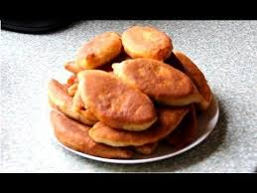
Задача. В столовой имеется 30 г сухих дрожжей. Сколько пирожков с повидлом можно приготовить при наличии данного количества дрожжей?
Решение: 1. Находим, по рецептуре, что для одного пирожка выходом 130г нужно 156г теста.
Вычисляем сколько граммов дрожжей нужно на 1 пирожок.
По рецепту для 1000г теста необходимо 10г дрожжей, следовательно, для156г теста:
(156×10) : 1000 = 1,56г
Определяем количество пирожков, которое можно получить при наличии 30г дрожжей. 30 :1,56 = 19п
Ответ: 19 пирожков с повидлом можно приготовить при наличии в столовой 30г сухих дрожжей

Slide 30
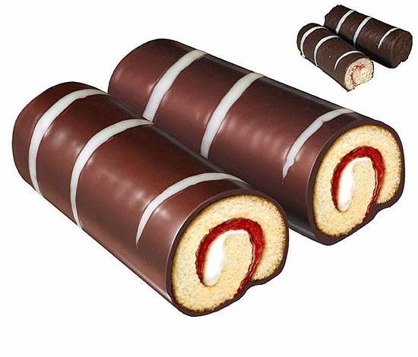
Математика в решении задач по кулинарии
5 ЯИЦ | 200Г МУКИ | 150г сахара | 80г масла
1 ЯЙЦО | 40г | 30г | 16г
4ЯЙЦА | 160г | 120г | 64г
Задача. Например, для рулета из 5 яиц надо 200г муки, 150г сахара и 80г масла. А сколько продуктов надо для рулета из 4 яиц?
Мы видим из таблицы, сколько нужно ингредиентов для рулета из 5 яиц. Сначала мы вычислили, сколько ингредиентов нужно для рулета из одного яйца, разделили все ингредиенты на пять. После этого мы умножаем все ингредиенты на четыре и получаем количество граммов ингредиентов для приготовления пирога из четырёх яиц.

Slide 31
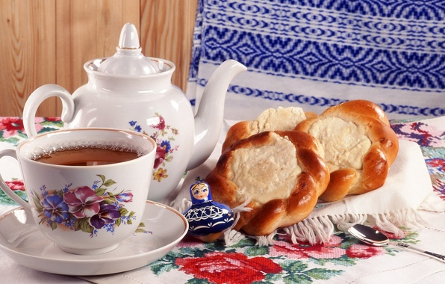
Задача. Определите упек и припек при выпечке 30 штук ватрушек.
Решение: Масса одной ватрушки равна 60г; масса 30 штук ватрушек равна 60г×30 = 1800г.
Масса теста 30 ватрушек равна 1500г.
Определяем сколько нужно муки на 30 штук ватрушек по рецепту: 1500×641 = 962г
Определяем упёк ватрушек, %:
( (1800 -_1500) : 1800 ) × 30 = 4,9%. Определяем припёк изделия, %
( ( 1800 – 962) : 962 ) × 30 = 26,2 %.
Ответ: при выпечке 30 штук ватрушек упек составил 4,9%, припек – 26,2%.

Slide 32
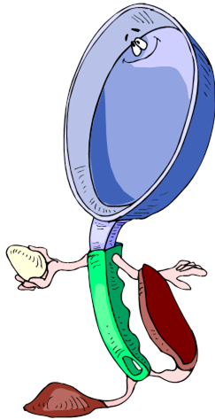
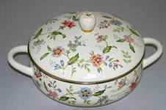
3.3.Математика в задачах по технологии приготовления пищи.
Пример. Для приготовления картофельного пюре выделили 160 кг неочищенного картофеля. Определить массу отходов при механической обработке картофеля, если норма отходов составляет 30% от массы брутто.
Рассуждение. Масса брутто картофеля равна 180 кг, что составляет 100%. Масса отходов составляет 30%
Решение.
Определяем, сколько килограммов содержит 1 %.
Для этого: 180 кг : 100 = 1,8 кг.
Вычисляем, сколько килограммов содержит 30 %.
Для этого: 1,8 ×30 = 54кг
Ответ: масса отходов равна 54 кг.

Slide 33

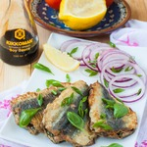
Задача
Сколько кг майонеза потребуется для запекания 50 порций рыбы?
Решение:
По рецепту майонеза на 1 порцию идёт 40 г.
Определим количество майонеза на 50 порций:
40 х 50 = 2000 г = 2кг
Ответ: Для приготовления 50 порций рыбной запеканки потребуется 2кг майонеза.

Slide 34
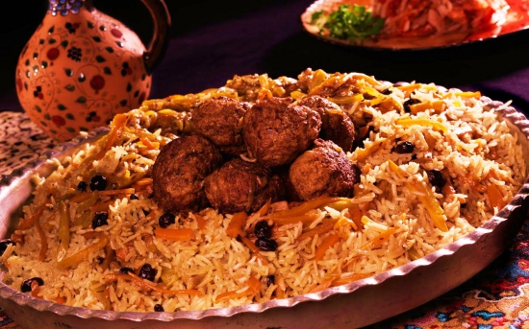
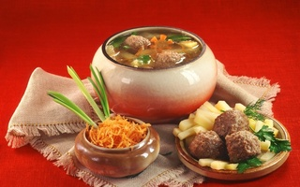
Задача
Повару необходимо приготовить 20 порций фрикаделек по 80г каждая.
Сколько необходимо взять сырого мяса, если известно, что мясо при варке теряет 32% массы.
Решение.
20 80 = 1600г = 1,6кг
Из условия задачи следует, что при варке сохранится 100% - 32% = 68% массы.
По правилу пропорции: х кг соответствует 100%
1,6 кг соответствует 68% ,
тогда находим х =
Ответ: 2,4 сырого мяса.

Slide 35
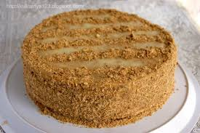
Расчёт стоимости торта «Медовый»
Стоимость торта: масло - 120 рублей; сахар – 32 рубля; яйца -30 рублей; молоко сгущенное - 50 рублей; пшеничная мука - 25 рублей; мед натуральный –60 рублей.
Всего мы заплатили – 317 рублей.

Slide 36
Заключение
Исследовав применение математики в профессии повара, кондитера мы пришли к выводу, что важно для студента иметь прочные знания по математике. На первый взгляд математика кажется далёкой от реальностей жизни, но она пронизывает всю нашу жизнь. Заслуга математики состоит в том, что она выявляет глубинные свойства, которые заложены в природе, но не лежат на поверхности. Ещё с древних времён её считали царицей наук, она остаётся и в наше время важнейшей дисциплиной.
Математические знания часто нужны не только, чтобы их активно применять в профессии.
Математические знания способствуют развитию аналитических способностей к логическому мышлению, геометрическому воображению, изобретательности, а это нужно всем: и повару, и кондитеру, и предпринимателю. В процессе выполнения работы я ознакомилась с приёмами и способами решения задач с профессиональной направленностью по разным разделам математики. Мной были проанализированы методы решения различных задач. Составлен дидактический материал из задач с практической направленностью, в которых прослеживается связь математики с дисциплинами технологии мучных и кондитерских изделий и кулинарии. А это подтверждает важность изучения математики и умений применять её в профессии. Без математики не получить ни одну профессию в нашей жизни, она нужна в любом деле.

Slide 37
Литература
1. И.М Шапиро. Использование задач с практическим содержанием в преподавании математики. Книга для учителя.- Просвещение, 1990г-96с.
2. Г.Френденталь. Математика в науке и вокруг нас. Издательство «Мир»- 1998г.-209с.
3. Ковалев Н.И., Ануфриева Т.И., Шайдарова Н.И. Преподавание курса кулинарии в средних ПТУ: Методическое пособие. – М.: Высш. школа, 1985. – 175 с.
4. Сборник рецептур блюд и кулинарных изделий для предприятий общественного питания всех форм собственности / разраб. В.Д. Вержбицкая, Т.А. Корольчик. Мн.: БАК, 2011.
6. Справочник работника общественного питания / сост. В.Ф. Ерофеенко - Минск, 2006.
7. Сборник технологических карт кондитерских и булочных изделий для торговых объектов общественного питания / сост. В.Ф. Ерофеенко, В.А. Демиденко [и др.]. Минск, 2007
8. Митенев Ю. А. Информационно-коммуникационные технологии как средство развития творческой активности учащихся на внеурочных занятиях по математике. Ярославский гос. пед. университет им. К. Д. Ушинского. – Ярославль, 2012. – 25 с.
9. Берил С. И., Гайдаржи Г. Х. Использование возможностей ИКТ в индивидуализации обучения. / С. И. Берил, Г. Х. Гайдаржи // Педагогическая
10. М. И. Башмаков, Математика. Сборник задач профильной направленности – М . Издательский центр «Академия», 2013.
11.Интернет – ресурсы.

